Slide 1


Colombia
Álvaro Rodríguez.
Conectar Notebook de Jupyter (Python) a Datamart SQL de Power BI.

Slide 2




Slide 3





Regístrate
Descarga el material gratis
https://www.powerplatformbootcamp.com/2026/location-detail/?id=204afdc1-9ec1-f011-aa43-000d3af39bfd&city=Cali

Slide 4
Agenda
Antecedentes.
Solución: Workflow ETL DataMart SQL Power BI + Ciencia de Datos en Juyper Notebook.

Slide 5
1) Antecedentes
PD: el dinero nunca deja de rentar

Slide 6


@alvarorodriguezlasso
Formador y consultor en análisis de datos
Administrador, financiero, mercadólogo, Msc. Data Science
Profesor Universitario
Gerente Finanzas VLR
Microsoft Certified Trainer
Power BI, Excel, Power Point.
Miembro de la Comunidad Power Platform Colombia

Slide 7

Hace unos años fui Director de Riesgo de Inversiones en la banca colombiana…

Slide 8
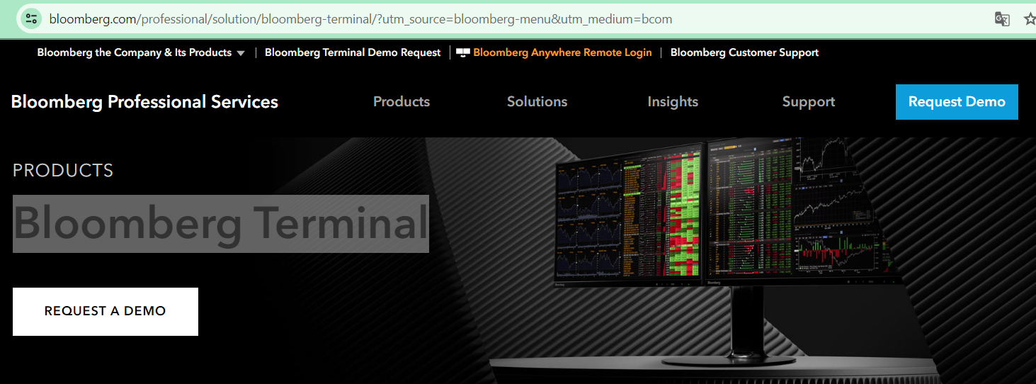
…y contaba con un par de terminales de Bloomberg: principal sistema de información financiera del mundo…

Slide 9

…la terminal de Bloomberg, puede precargar automáticamente la información relevante para el negocio y disponerla una vez prendas el equipo (launchpad) …

Slide 10
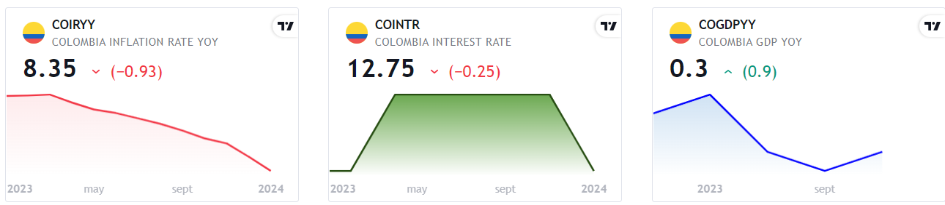
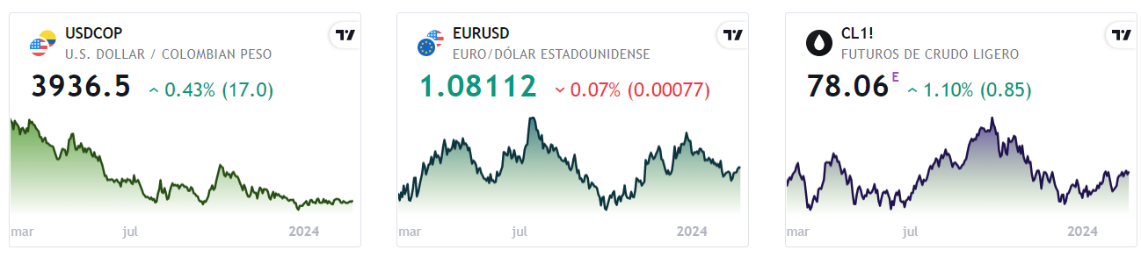
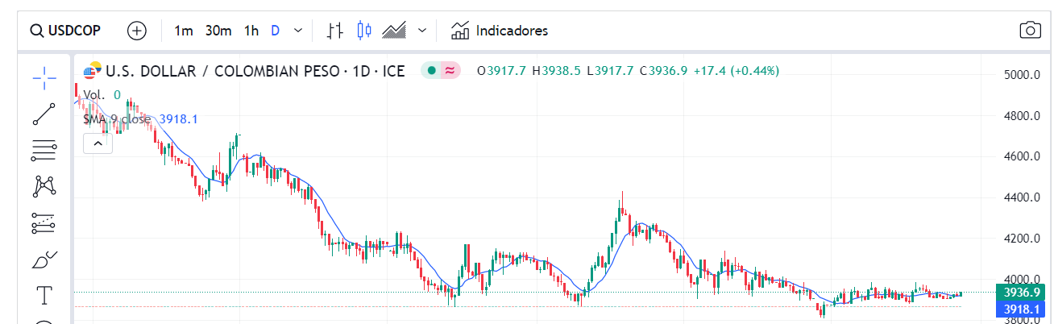
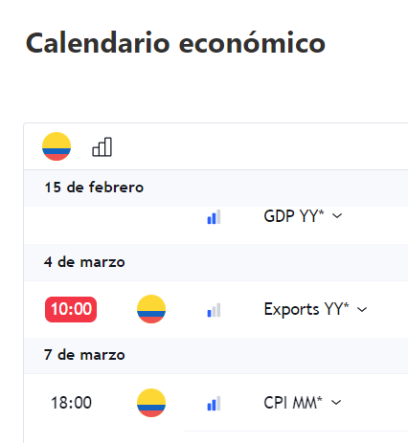
…dentro del launchpad se configuraron múltiples indicadores económicos, tablas y gráficas, destacándose los más elementales:
Inflación,
Tasa intervención
Crecimiento PIB
Dólar
Euro
Petróleo
Gráfico técnico del dólar
Calendario económico

Slide 11
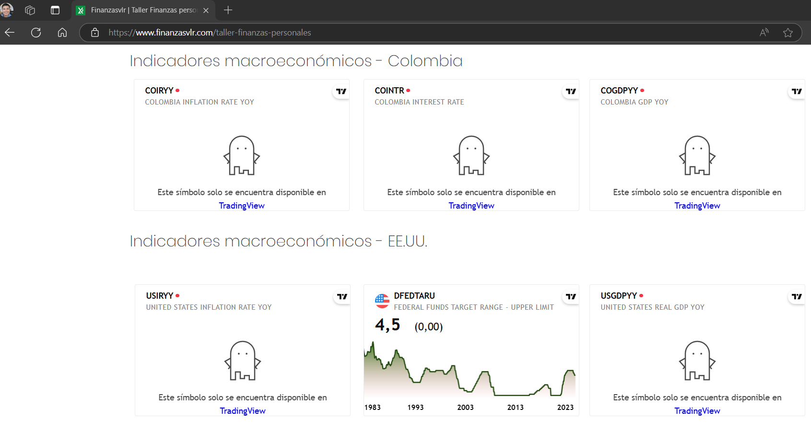
…Finalmente construí el launchpad en la página web www.finanzasvlr.com, pero el proveedor constantemente desajusta las conexiones.

Slide 12
2) Workflow
PD: el dinero nunca deja de rentar

Slide 13

















El workflow propuesto, implica armar una ETL web con posibilidad de extraer datos mediante SQL a través de un DataMart de Power BI, para luego hacer ciencia de datos en jupyter.
Requiere al menos Power BI Premium por Usuario (USD 20 al mes, precio feb 2025)
Data Integration
Combinar información de varias fuentes para crear una vista unificada de los datos
Data orchestration: tomar datos aislados de múltiples ubicaciones, combinarlos, organizarlos y ponerlos a disposición.
Plataformas y herramientas de ciencia de datos y analítica:
Transformar
Extraer
Cargar
Datamart
con
Extracción SQL

Slide 14
¡Gracias por tu asistencia!
No olvides registrarte y descargar el material gratuitamente
Regístrate
Descarga el material gratis
https://www.powerplatformbootcamp.com/2026/location-detail/?id=204afdc1-9ec1-f011-aa43-000d3af39bfd&city=Cali

